Slide 1

الوحدة : الثّالثة(حكايات المدائن في الأسفار)
الدرس : رحلة ابن بطّوطة إلى القدس
المبحث : اللّغة العربيّة
الصف : الثّامن

Slide 2


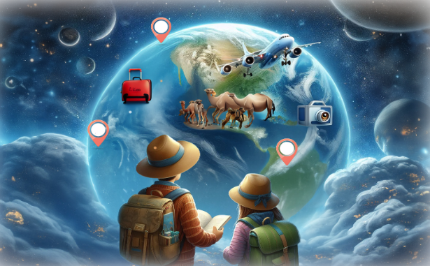
الكلية العلمية الإسلامية
الدرس : القراءة
الوحدة: الثالثة
الصف : الثامن
المادة:اللغة العربية
01:00 minutes
النتاجات المتوقعة :
1- يقرأ الطّالب النّص قراءة جهريّة معبّرة.
2- يفهم المقروء ويحلله في الفقرة الثّانية.
3- تنمو لديه قيمة الافتخار بالمقدّسات الإسلاميّة.
النتاجات
التمهيد
التقويم القبلي
التقديم
تقويم التكويني
التغذية الراجعة
التمايز
الربط بالحياة
التفكير الناقد
بطاقة خروج

Slide 3
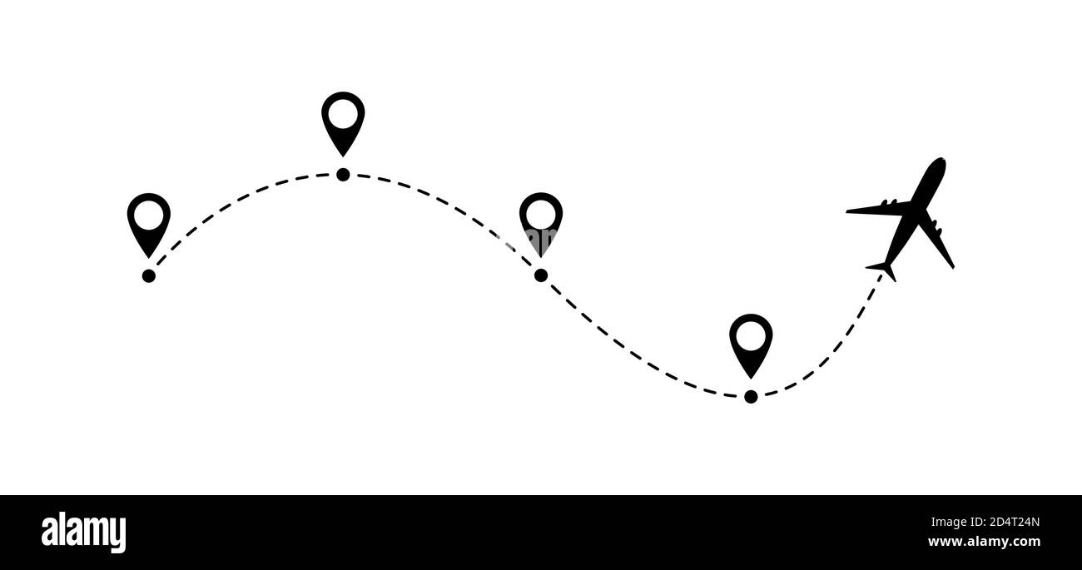


03:00 minutes
التمهيد+ الرّبط بالواقع :
الدرس : القراءة
الوحدة: الثالثة
الصف : الثامن
المادة:اللغة العربية
النتاجات
صف لزملائك خطّ رحلة قمت بها بالاعتماد على المخطّط الآتي:
التمهيد
الأشخاص
القيمة المستفادة
التقويم القبلي
جوانب الاستمتاع
مكان الرّحلة
التقديم
تقويم التكويني
التغذية الراجعة
التمايز
الربط بالحياة
التفكير الناقد
بطاقة خروج

Slide 4

الكلية العلمية الإسلامية
الدرس : القراءة
الوحدة: الثالثة
الصف : الثامن
المادة:اللغة العربية
01:00 minutes
التقويم القبلي :
النتاجات
في أدب الرّحلات يصف الكاتب:
1- مجريات الأحداث الّتي مرّ بها.
2- الأماكن والأشخاص والعادات والتّقاليد .
3- 1+2
التمهيد
التقويم القبلي
التقديم
تقويم التكويني
التغذية الراجعة
التمايز
الربط بالحياة
التفكير الناقد
IRS
بطاقة خروج

Slide 5
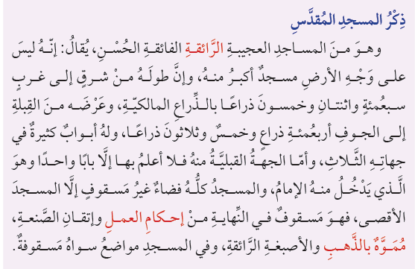

التقديم :
الكلية العلمية الإسلامية
الدرس : القراءة
الوحدة: الثالثة
الصف : الثامن
المادة:اللغة العربية
افتح كتابك الصفحة 64
النتاجات
التمهيد
وضّح الفكرة الرّئيسة في النّص.
وضّح معنى المفردات الملوّنة
في النّص.
- ماجذر كلمة مُموّه؟
استخرج مثالًا على كلمتين مترادفتين.
- وضّح الصّورة الفنيّة في الجملة:
ما دلالة (مموّه بالذّهب)؟
ما القيمة المستفادة؟
التقويم القبلي
التقديم
تقويم التكويني
التغذية الراجعة
التمايز
الربط بالحياة
التفكير الناقد
بطاقة خروج

Slide 6
التقديم : التغذية الرّاجعة
الكلية العلمية الإسلامية
الدرس : القراءة
الوحدة: الثالثة
الصف : الثامن
المادة:اللغة العربية
بعد قراءة النّص ، أجب عن الأسئلة التي تليه:
1- وضّح الفكرة الرّئيسة في النّص. زيارة ابن بطوطة المسجد الأقصى.
2- وضّح معنى المفردات الملوّنة في النّص.
الرّائقة: الجميلة
إحكام العمل: إتقان العمل
مموّه الذّهب: مطليّ بماء الذهب وليس بذهب.
3- ماجذر كلمة مموّه؟ وظّفها في جملة مفيدة من إنشائك.
مَ وَ هَ ، هذا البناء مموّهٌ بالذّهب. (س1 ص65)
4- استخرج مثالًا على كلمتين مترادفتين.
إحكام العمل/ إتقان الصّنعة.(س3 ص65)
5- وضّح الصّورة الفنيّة في الجملة:
شبّه الأرض بإنسان له وجه.(س1 ص66)
6- ما دلالة (مموّه بالذّهب)؟ عظمة المسجد وفخامته (س4 ص67)
النتاجات
التمهيد
التقويم القبلي
التقديم
تقويم التكويني
التغذية الراجعة
التمايز
الربط بالحياة
التفكير الناقد
بطاقة خروج

Slide 7
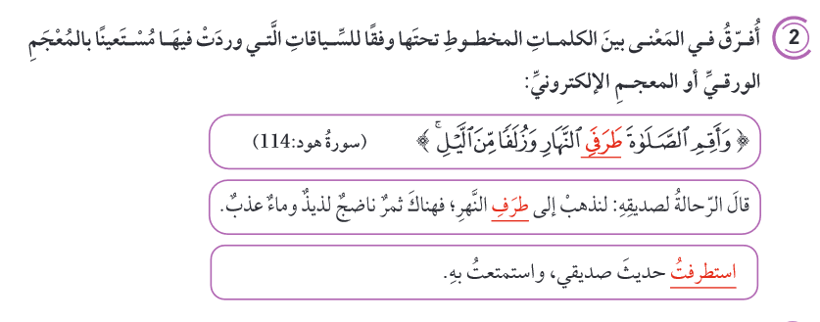
الكلية العلمية الإسلامية
الدرس : القراءة
الوحدة: الثالثة
الصف : الثامن
المادة:اللغة العربية
التقويم التكويني ص65
النتاجات
التمهيد
التقويم القبلي
الغداة والعشي،
أي صلاتا الصبح والمغرب
التقديم
تقويم التكويني
التغذية الراجعة
ناحية أو جانب النهر
التمايز
الربط بالحياة
استفدتُ منه / استحسنته
التفكير الناقد
بطاقة خروج

Slide 8
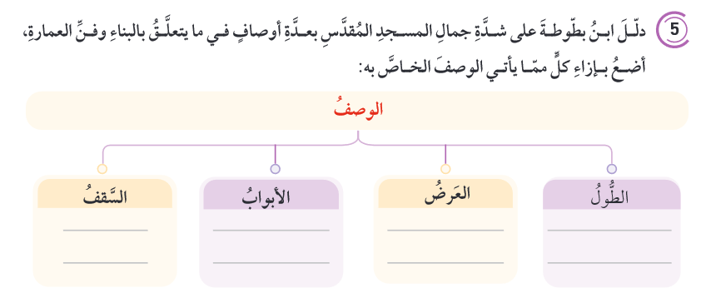
الكلية العلمية الإسلامية
الدرس : القراءة
الوحدة: الثالثة
الصف : الثامن
المادة:اللغة العربية
ص 66
النتاجات
التمهيد
التقويم القبلي
التقديم
تقويم التكويني
التغذية الراجعة
التمايز
435 ذراع
752 ذراع
المسجد الأقصى مسقوف في النهاية
أبواب كثيرة في جهاته الثلاث
الربط بالحياة
التفكير الناقد
بطاقة خروج

Slide 9
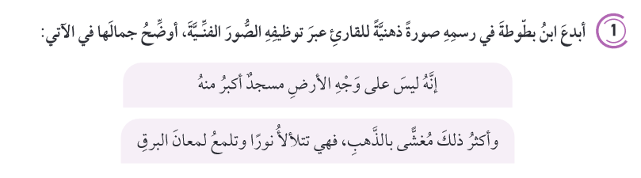
الكلية العلمية الإسلامية
الدرس : القراءة
الوحدة: الثالثة
الصف : الثامن
المادة:اللغة العربية
التكويني : ص 66
النتاجات
التمهيد
التقويم القبلي
التقديم
شبه الأرض بإنسان لهُ وجه
تقويم التكويني
التغذية الراجعة
التمايز
الربط بالحياة
شبه قبة الصخرة المتلألئة بالنجوم اللامعة.
شبه لمعان القبة بلمعان البرق.
التفكير الناقد
بطاقة خروج

Slide 10
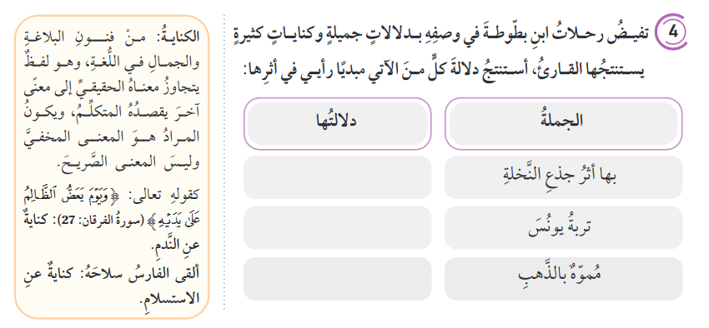
الكلية العلمية الإسلامية
الدرس : القراءة
الوحدة: الثالثة
الصف : الثامن
المادة:اللغة العربية
التكويني : ص 67
النتاجات
التمهيد
التقويم القبلي
التقديم
تقويم التكويني
التغذية الراجعة
أهميّة دينيّة للمكان / قصة السيّدة مريم
التمايز
قبر يونس عليه السلام
الربط بالحياة
عظمة المسجد وفخامته
التفكير الناقد
بطاقة خروج

Slide 11
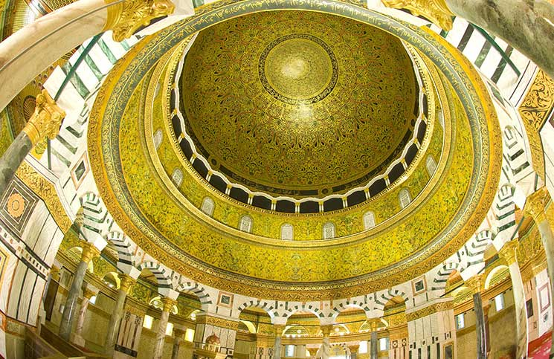

الكلية العلمية الإسلامية
الدرس : القراءة
الوحدة: الثالثة
الصف : الثامن
المادة:اللغة العربية
02:00 minutes
تقويم تكويني :
ما مرادف كلمة إحكام من النّص:
1- إتقان
2- إغلاق
3- إنشاء
النتاجات
التمهيد
التقويم القبلي
التقديم
تقويم التكويني
التغذية الراجعة
التمايز
الربط بالحياة
التفكير الناقد
IRS
بطاقة خروج

Slide 12
05:00 minutes
الكلية العلمية الإسلامية
الدرس : القراءة
الوحدة: الثالثة
الصف : الثامن
المادة:اللغة العربية
التمايز+ تعليم الأقران:
النتاجات
التمهيد
1
التقويم القبلي
ابحث عن معلومة تتعلّق بالمسجد القبلي.
التقديم
عبّر بالرّسم عن الصّورة الفنيّة الآتية
2
تقويم التكويني
التغذية الراجعة
3
التمايز
الربط بالحياة
4
التفكير الناقد
بطاقة خروج

Slide 13
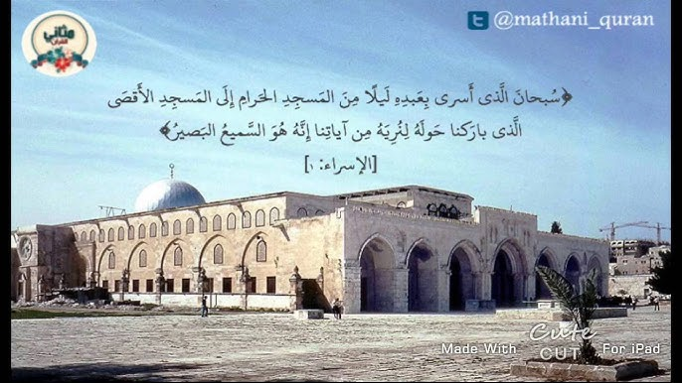

الكلية العلمية الإسلامية
الدرس : القراءة
الوحدة: الثالثة
الصف : الثامن
المادة:اللغة العربية
01:00 minutes
التفكير الناقد :
اقرأ الآية الكريمة واربط تفسيرها برحلة ابن بطوطة إلى بيت المقدس.
النتاجات
التمهيد
التقويم القبلي
التقديم
تقويم التكويني
التغذية الراجعة
التمايز
الربط بالحياة
التفكير الناقد
بطاقة خروج

Slide 14


الكلية العلمية الإسلامية
الدرس : القراءة
الوحدة: الثالثة
الصف : الثامن
المادة:اللغة العربية
01:00 minutes
النتاجات
تقويم ختامي :
من الصّفات التي ذكرها ابن بطّوطة عن المسجد المقدّس:
1- أكبر المساجد على وجه الأرض.
2- له باب واحد فقط.
3- 1+2
التمهيد
التقويم القبلي
التقديم
تقويم التكويني
التغذية الراجعة
التمايز
الربط بالحياة
التفكير الناقد
بطاقة خروج

Slide 15
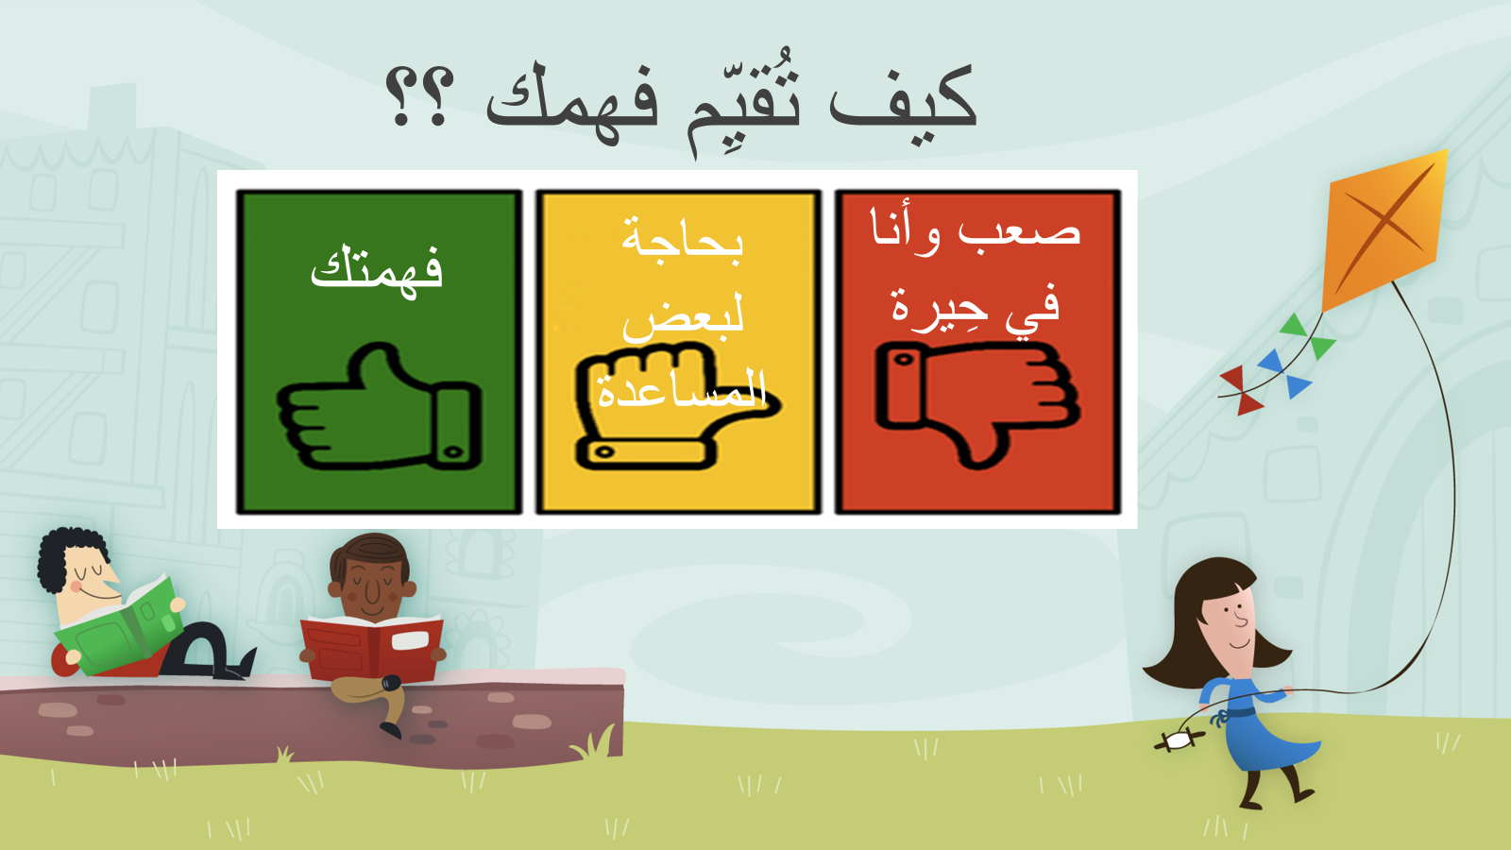
الكلية العلمية الإسلامية
الدرس : القراءة
الوحدة: الثالثة
الصف : الثامن
المادة:اللغة العربية
02:00 minutes
النتاجات
بطاقة الخروج:
التمهيد
التقويم القبلي
التقديم
تقويم التكويني
التغذية الراجعة
التمايز
الربط بالحياة
التفكير الناقد
بطاقة خروج

